Slide 1
방송을 통한 루돌로지 게임의 스토리텔링 획득과 게임 기획에의 적용 연구
A Study on the storytelling acquisition and application of game through streaming service.
게임공학과 2014180011 김 영 범
2020년도 게임공학부
종합설계 졸업작품 발표
Prof.
2020 – 07 – 22

Slide 2
1. 모멘트 체크 시트
2. 영상 카테고리화 - DBD
3. 영상 카테고리화 – 타 장르
4. 영상 카테고리 그래프

Slide 3
1. 모멘트 체크 시트
방송을 통한 루돌로지 게임의 스토리텔링 획득과 게임 기획에의 적용 연구
Performance 체크 리스트
경험 게임 규칙을 숙지하고 응용하는가? | 활용 | 이론
 | 5 4 3 2 1
전략 상황 판단과 예상이 들어맞는가? | 적중 | 빗나감
 | 5 4 3 2 1
기술 시스템 및 오브젝트와 상호작용하는가? | 능숙 | 미숙
 | 5 4 3 2 1
작용 결과가 게임에 어떻게 작용하는가? | 성공 | 실패
 | 5 4 3 2 1
항목별 점수 총합 기준
0 ~ 10 = N / S
14 ~ 20 = E / C
Novice
Slap
Stick
Expert
Circus

Slide 4
1. 모멘트 체크 시트
방송을 통한 루돌로지 게임의 스토리텔링 획득과 게임 기획에의 적용 연구
Entertainment 체크 리스트
희화화 상황을 희화화하고 있는가? | 익살 | 진지
 | 5 4 3 2 1
감정표출 대상의 감정이 겉으로 드러나고 있는가? | 명확 | 희미
 | 5 4 3 2 1
희소성 해당 상황은 일반적으로 얼마나 보기 힘든가? | 희귀 | 허다
 | 5 4 3 2 1
원인 상황 발생의 원인은 어디에 있는가? | 외부 | 내부
 | 5 4 3 2 1
항목별 점수 총합 기준
0 ~ 10 = N / E
14 ~ 20 = S / C
Novice
Slap
Stick
Expert
Circus

Slide 5
2. 영상 카테고리화
방송을 통한 루돌로지 게임의 스토리텔링 획득과 게임 기획에의 적용 연구
스트리머 및 영상 선정 기준
트위치TV, 아프리카TV 등 인터넷 개인방송 플랫폼에서 게임 방송을 진행하는 방송인일 것
개인 유튜브 채널의 구독자 수가 10만 이상일 것
조사 시점으로부터 최소 1주일이 경과된 영상부터 최근 3개월 내의 영상일 것 -너무 최근의 영상은 조회수 누적이 제대로 집계되지 않음 -너무 오래된 영상은 구독자 수와 게임 패치 등 환경에 차이가 있을 수 있음
해당 방송인이 주제에 맞는 게임을 6개월 이상 꾸준히 플레이하고 영상화 했을 것
대회 경기, 매드무비나 하이라이트 모음집은 제외할 것
버그, 핵, 특별 모드(URF, 워크샵, 유저 패치 등) 등 일반적인 게임 플레이를 벗어난 경우는 제외할 것
현재 프로게이머로 소속되어 활동하고 있는 방송인은 제외할 것 -모멘트 쏠림 현상을 방지하기 위함

Slide 6
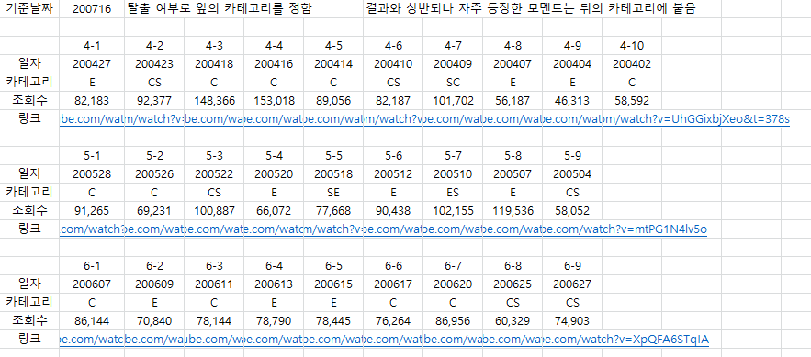

2. 영상 카테고리화 - DBD
방송을 통한 루돌로지 게임의 스토리텔링 획득과 게임 기획에의 적용 연구
살인마협회장(DBD) 영상 작업

Slide 7
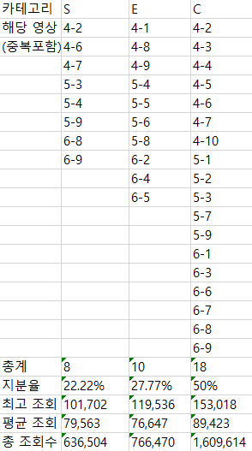
2. 영상 카테고리화 - DBD
방송을 통한 루돌로지 게임의 스토리텔링 획득과 게임 기획에의 적용 연구
살인마협회장(DBD) 영상 작업
카테고리 | S | E | C
총계 | 8 | 10 | 18
영상 지분율 | 22.22 % | 27.77 % | 50 %
최고 조회수 | 101,702 | 119,536 | 153,018
평균 조회수 | 79,563 | 76,647 | 89,423
총 조회수 | 636,504 | 766,470 | 1,609,614

Slide 8
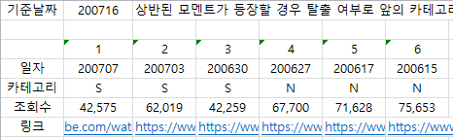

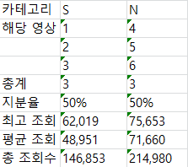
2. 영상 카테고리화 - DBD
방송을 통한 루돌로지 게임의 스토리텔링 획득과 게임 기획에의 적용 연구
대도서관(DBD) 영상 작업
카테고리 | S | N
총계 | 3 | 3
영상 지분율 | 50 % | 50 %
최고 조회수 | 62,019 | 75,653
평균 조회수 | 48,951 | 71,660
총 조회수 | 146,853 | 214,980

Slide 9

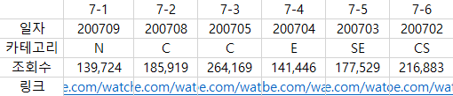
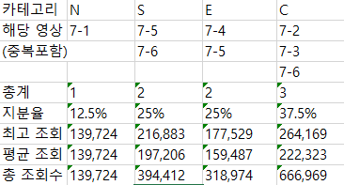
3. 영상 카테고리화 – 타 장르
방송을 통한 루돌로지 게임의 스토리텔링 획득과 게임 기획에의 적용 연구
앰비션(LOL) 영상 작업
카테고리 | N | S | E | C
총계 | 1 | 2 | 2 | 3
영상 지분율 | 12.5 % | 25 % | 25 % | 37.5 %
최고 조회수 | 139,724 | 216,883 | 177,529 | 264,169
평균 조회수 | 139,724 | 197,206 | 159,487 | 222,323
총 조회수 | 139,724 | 394,412 | 318,974 | 666,969

Slide 10
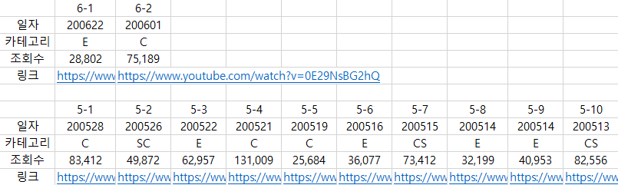
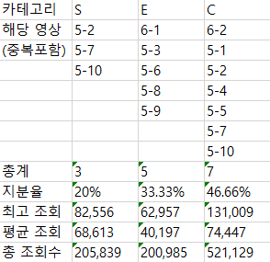

3. 영상 카테고리화 – 타 장르
방송을 통한 루돌로지 게임의 스토리텔링 획득과 게임 기획에의 적용 연구
아빠킹(Tekken7) 영상 작업
카테고리 | S | E | C
총계 | 3 | 5 | 7
영상 지분율 | 20 % | 33.33 % | 46.66 %
최고 조회수 | 82,556 | 62,957 | 131,009
평균 조회수 | 68,613 | 40,197 | 74,447
총 조회수 | 205,839 | 200,985 | 521,129

Slide 11
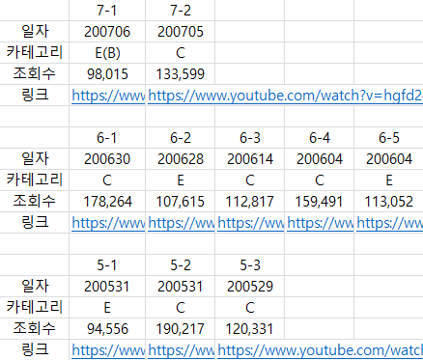

3. 영상 카테고리화 – 타 장르
방송을 통한 루돌로지 게임의 스토리텔링 획득과 게임 기획에의 적용 연구
옥냥이(Hearthstone) 영상 작업

Slide 12
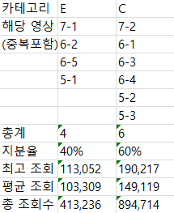
3. 영상 카테고리화 – 타 장르
방송을 통한 루돌로지 게임의 스토리텔링 획득과 게임 기획에의 적용 연구
옥냥이(Hearthstone) 영상 작업
카테고리 | E | C
총계 | 4 | 6
영상 지분율 | 40 % | 60 %
최고 조회수 | 113,052 | 190,217
평균 조회수 | 103,309 | 149,119
총 조회수 | 413,236 | 894,714

Slide 13
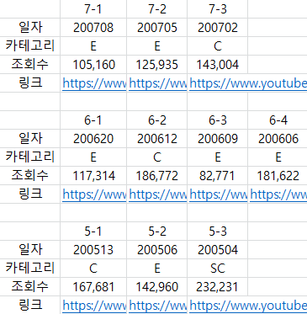

3. 영상 카테고리화 – 타 장르
방송을 통한 루돌로지 게임의 스토리텔링 획득과 게임 기획에의 적용 연구
각폭(Overwatch) 영상 작업

Slide 14
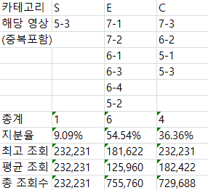
3. 영상 카테고리화 – 타 장르
방송을 통한 루돌로지 게임의 스토리텔링 획득과 게임 기획에의 적용 연구
각폭(Overwatch) 영상 작업
카테고리 | S | E | C
총계 | 1 | 6 | 4
영상 지분율 | 9.09 % | 54.54 % | 36.36 %
최고 조회수 | 232,231 | 181,622 | 232,231
평균 조회수 | 232,231 | 125,960 | 182,422
총 조회수 | 232,231 | 755,760 | 729,688

Slide 15

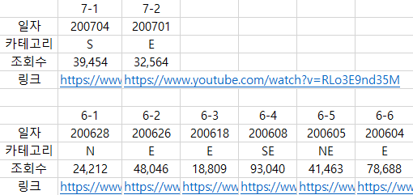
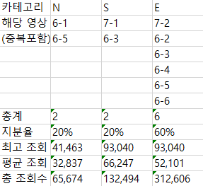
3. 영상 카테고리화 – 타 장르
방송을 통한 루돌로지 게임의 스토리텔링 획득과 게임 기획에의 적용 연구
닥터준(Overwatch) 영상 작업
카테고리 | N | S | E
총계 | 2 | 2 | 6
영상 지분율 | 20 % | 20 % | 60 %
최고 조회수 | 41,463 | 93,040 | 93,040
평균 조회수 | 32,837 | 66,247 | 52,101
총 조회수 | 65,674 | 132,494 | 312,606

Slide 16

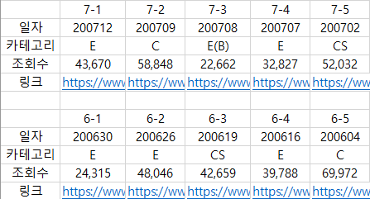
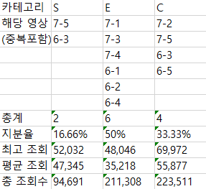
3. 영상 카테고리화 – 타 장르
방송을 통한 루돌로지 게임의 스토리텔링 획득과 게임 기획에의 적용 연구
무자비(SuddenAttack) 영상 작업
카테고리 | S | E | C
총계 | 2 | 6 | 4
영상 지분율 | 16.66 % | 50 % | 33.33 %
최고 조회수 | 52,032 | 48,046 | 69,972
평균 조회수 | 47,345 | 35,218 | 55,877
총 조회수 | 94,691 | 211,308 | 223,511

Slide 17

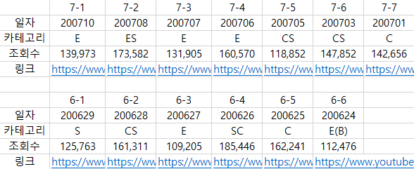
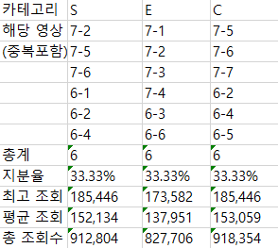
3. 영상 카테고리화 – 타 장르
방송을 통한 루돌로지 게임의 스토리텔링 획득과 게임 기획에의 적용 연구
우주하마(PUBG) 영상 작업
카테고리 | S | E | C
총계 | 6 | 6 | 6
영상 지분율 | 33.33 % | 33.33 % | 33.33 %
최고 조회수 | 185,446 | 173,582 | 185,446
평균 조회수 | 152,134 | 137,951 | 153,059
총 조회수 | 912,804 | 827,706 | 918,354

Slide 18
4. 영상 카테고리 그래프
방송을 통한 루돌로지 게임의 스토리텔링 획득과 게임 기획에의 적용 연구
살인마협회장 (DBD)
영상 개수
총 조회수
Novice
Slapstick
Expert
Circus

Slide 19
4. 영상 카테고리 그래프
방송을 통한 루돌로지 게임의 스토리텔링 획득과 게임 기획에의 적용 연구
대도서관 (DBD)
영상 개수
총 조회수
Novice
Slapstick
Expert
Circus

Slide 20
4. 영상 카테고리 그래프
방송을 통한 루돌로지 게임의 스토리텔링 획득과 게임 기획에의 적용 연구
앰비션 (LOL)
영상 개수
총 조회수
Novice
Slapstick
Expert
Circus

Slide 21
4. 영상 카테고리 그래프
방송을 통한 루돌로지 게임의 스토리텔링 획득과 게임 기획에의 적용 연구
아빠킹 (Tekken7)
영상 개수
총 조회수
Novice
Slapstick
Expert
Circus

Slide 22
4. 영상 카테고리 그래프
방송을 통한 루돌로지 게임의 스토리텔링 획득과 게임 기획에의 적용 연구
옥냥이 (Hearthstone)
영상 개수
총 조회수
Novice
Slapstick
Expert
Circus

Slide 23
4. 영상 카테고리 그래프
방송을 통한 루돌로지 게임의 스토리텔링 획득과 게임 기획에의 적용 연구
각폭 (Overwatch)
영상 개수
총 조회수
Novice
Slapstick
Expert
Circus

Slide 24
4. 영상 카테고리 그래프
방송을 통한 루돌로지 게임의 스토리텔링 획득과 게임 기획에의 적용 연구
닥터준 (Overwatch)
영상 개수
총 조회수
Novice
Slapstick
Expert
Circus

Slide 25
4. 영상 카테고리 그래프
방송을 통한 루돌로지 게임의 스토리텔링 획득과 게임 기획에의 적용 연구
무자비 (SuddenAttack)
영상 개수
총 조회수
Novice
Slapstick
Expert
Circus

Slide 26
4. 영상 카테고리 그래프
방송을 통한 루돌로지 게임의 스토리텔링 획득과 게임 기획에의 적용 연구
우주하마 (PUBG)
영상 개수
총 조회수
Novice
Slapstick
Expert
Circus

Slide 27
4. 향후 과제
방송을 통한 루돌로지 게임의 스토리텔링 획득과 게임 기획에의 적용 연구
향후 과제
FPS 전반적으로 드러나는 Expert의 증가 경향에 대한 분석
FPS 내에서도 순수한 FPS(오버워치, 서든어택)와 배틀로얄(배틀그라운드, 포트나이트) 장르가 보이는 모멘트 차이에 대한 분석

